Slide 1


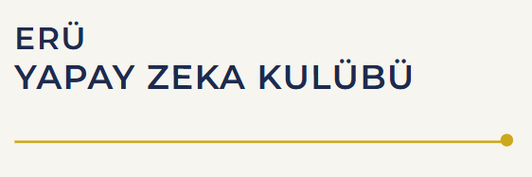
VERİDEN
BİLGİYE
Veri Türleri, Temel İstatistik ve Keşifsel Veri Analizi
DATA KAMP | 2. HAFTA

Slide 2




Veri nedir?
Gözlem, ölçüm veya kayıt yoluyla elde edilen değerler.
Görüntü
Sayı
Bir evin fotoğrafı
Evin alanı: 120 m²
Metin
Ses
İlan açıklaması
Bir ses kaydı
Notes:
Veri yalnızca sayılardan oluşmaz. Kategoriler de veri olabilir; örneğin şehir adı. Aynı konut hakkında alan ölçümü, fotoğraf, ilan açıklaması veya ses kaydı bulunabilir.

Slide 3
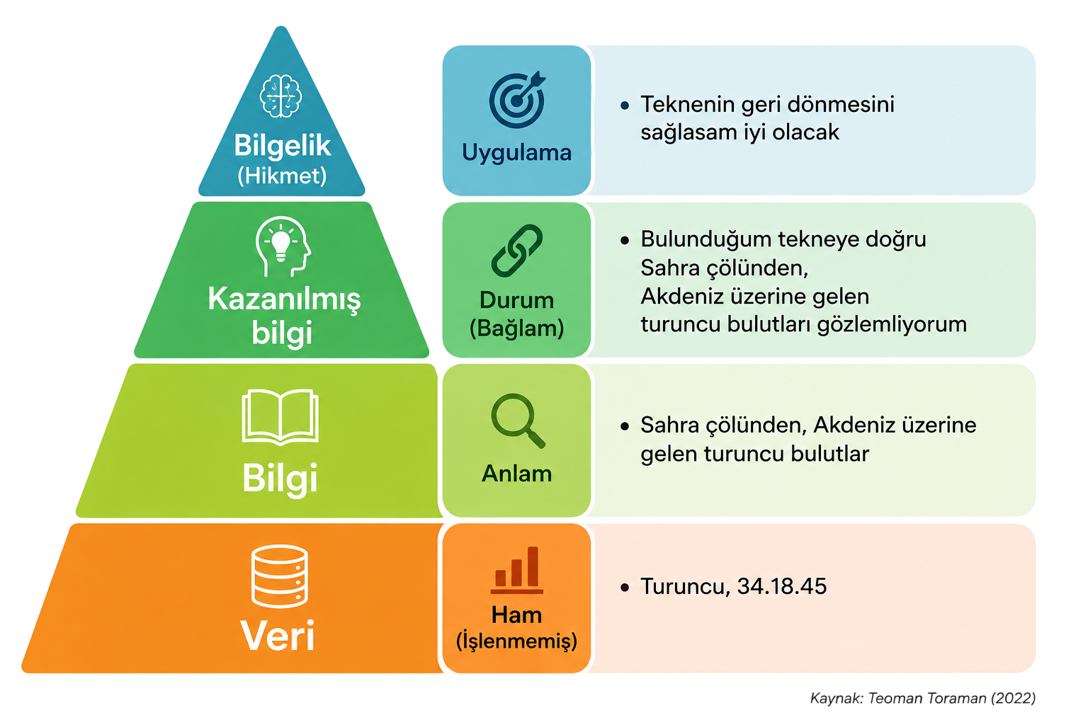
Veri piramidi
Karar için fiyatın yanında konum, evin durumu ve bütçe de değerlendirilir.
Metrekare fiyatı: Yaklaşık 15.417 TL
Benzer evlerle karşılaştırılır.
BİLGİ
Kayseri’de 120 m² bir ev:
Fiyatı 1.850.000 TL
ENFORMASYON
120 m²
1.850.000 TL
Kayseri
Notes:
DIKW kavramsal bir çerçevedir: ham kayıt, bağlamlandırılmış kayıt, yorumlanan bilgi ve bağlama göre karar. 1.850.000/120 = 15.416,67 TL/m². Bu eğitim örneğinden şehirlerin genel fiyat düzeyi hakkında sonuç çıkarılmaz.

Slide 4

Bir veri setiyle çalışma adımları
2. Veriyi tanıma
1. Ham veri
3. Temizleme / ön işleme
4. Keşifsel veri analizi
Yeni bulgular, önceki adımlara dönmemizi gerektirebilir.
Notes:
Ham veriyle birlikte kaynak, tarih ve birim bilgisi de kaydedilir. Veriyi tanıma, kalite kontrolü, temizleme ve keşifsel analiz birbirini besleyen adımlardır; tek seferlik katı bir sıra değildir.

Slide 5
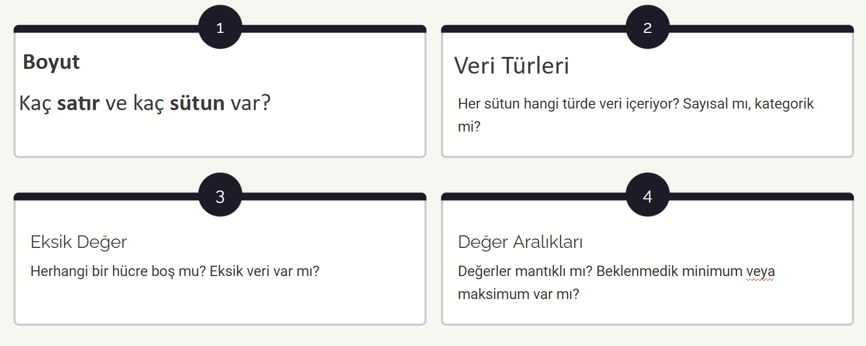
Veri toplama: Kaynak ve kapsam
Anket / ölçüm
Katılımcı yanıtları
Saha ölçümleri
Sistem kayıtları
Kurum dosyaları
Veri tabanları
Açık veri / API
İzinli veri kaynakları
Toplarken kaydederiz
Kaynak, tarih, birim ve kapsam
Notes:
Toplanan veride her satırın temsil ettiği birim ve veri kapsamı belirlenir. Konut için ilan fiyatı ile gerçekleşen satış fiyatı farklı ölçümlerdir. Aynı konutun birden fazla ilanı yinelenen kayıt oluşturabilir. Kaynak kullanım koşulları ve kişisel bilgilerin korunması gözetilir.

Slide 6
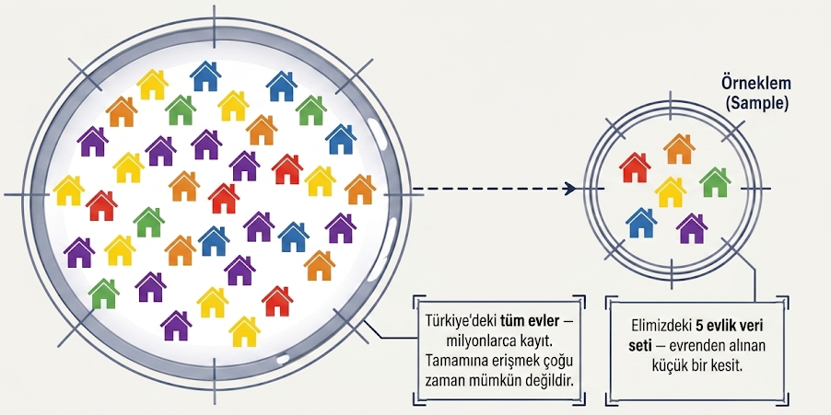
Evren ve örneklem
Evren
(Popülasyon)
Belirli bir tarihte
Türkiye’deki satılık konutların tümü.
İncelediğimiz konutlar,
evrenden seçilen
küçük bir alt kümedir.
Şema temsilidir. Örneklem seçimi, sonuçların temsil gücünü etkiler.
Notes:
Şemadaki renkli evler temsili bir evren–örneklem çizimidir. Uygulamada kullanılan beş kayıt bu şemanın sayısal dökümü değildir. Evren araştırma sorusuna, tarihe ve coğrafyaya göre tanımlanır. Beş temsili kayıt Türkiye konut piyasasının temsilî örneklemi değildir.

Slide 7
Veri biçimleri: Genel bakış
Verinin biçimi, nasıl hazırlanacağını etkiler.
Görsel Veri
Sayısal Veri
Fotoğraf ve video
Piksel değerleriyle temsil edilir.
Alan, yaş, fiyat
Ölçüm ve sayım değerleri
Metin Verisi
Ses Verisi
İlan açıklaması, yorum
Sözcükler ve cümleler
Konuşma, müzik, ortam sesi
Sayısal ses örnekleri
Notes:
Burada verinin biçimi anlatılır. Sonraki slaytta sayısal ve kategorik değişkenler ayrılır. Tablosal veri her iki türü içerebilir. Görüntü, metin ve ses bilgisayarda sayısal olarak temsil edilir.

Slide 8

Sayısal ve kategorik değişkenler
Veri setimizden örnekler:
📈 Sürekli Veri
🔢 Kesikli Veri
Alan → 120 m²
Oda sayısı → 2, 3, 4
Şehir → Kayseri, Ankara
Ara değerler alabilir.
Alan: 120,5 m²
Ayrık değerler alır.
Oda sayısı: 2, 3, 4
🏷️ Kategorik Veri
Veri türü, uygun analiz yöntemini seçmeye yardımcı olur.
Bir sınıfı veya grubu belirtir.
Şehir: Kayseri, Ankara, İstanbul
Notes:
Sürekli değişkenler bir aralıkta ara değerler alır. Kesikli değişkenler sayılabilir ayrık değerler alır; sayım sonuçları tipik örnektir. Sayıyla yazılan her alan nicelik değildir; Ev ID bir kimliktir.

Slide 9

Kategorik Veri: Nominal vs Ordinal
🏙️ Nominal (Sırasız)
📊 Ordinal (Sıralı)
Kategoriler arasında doğal bir sıra yoktur
Örn: Şehir → Kayseri, Ankara, İstanbul
Kayseri > Ankara demek anlamsız!
Kategoriler arasında doğal bir sıra vardır
Örn: Ev Büyüklüğü → Küçük < Orta < Büyük
Sıralama anlamlı ve korunmalı!
Neden önemli? Encoding yöntemi seçimini etkiler — One-Hot Encoding mi, Ordinal Encoding mi?

Slide 10



Metin verisi
Metinler, uygun modellerle sınıflandırılabilir.
Ev ilanı örneği:
"Deniz manzaralı, ferah daire, merkezi konumda, yeni bina"
Bu metin verisidir → sayısal değil, ama makine öğrenmesiyle analiz edilebilir
Model için metin,
sayısal temsillere
dönüştürülür.
Duygu Analizi
Spam Tespiti
Konu Sınıflandırma
Pozitif / Negatif / Nötr
Spam / Spam Değil
Spor / Ekonomi / Sağlık / Teknoloji
Notes:
Duygu analizi, spam tespiti ve konu sınıflandırma farklı metin görevleridir. Metinler sözcük sayımları veya vektörler gibi sayısal temsillerle modele aktarılır. Modelin başarısı eğitim verisine ve yöntemine bağlıdır.

Slide 11
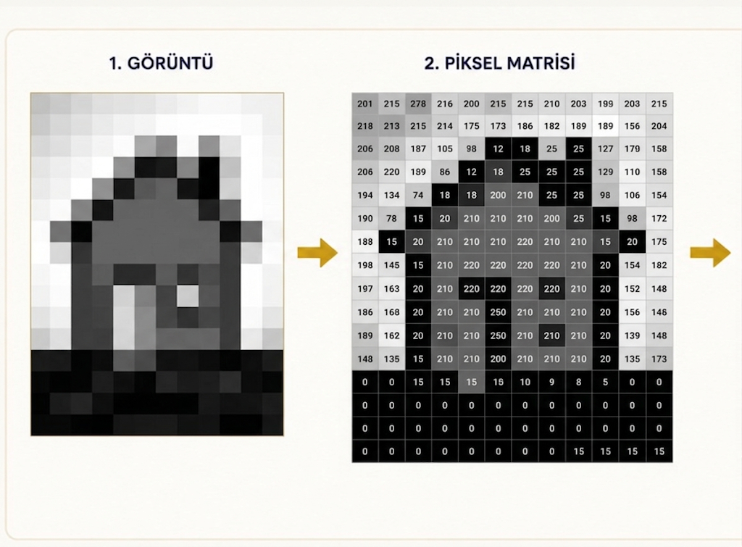
Görsel Veriler
Ev ilanlarındaki fotoğraflar birer görsel veridir. Bilgisayar bu görselleri piksel matrisi olarak işler. Renkli görüntülerde her piksel üç sayıyla (RGB) tutulur.
218
Fotoğraf
Ham görsel — ev ilanı fotoğrafı
Piksel Matrisi
Her piksel bir sayı değerine dönüşür
(8 bit gri: 0 siyah, 255 beyaz)
Model Girişi
Sayısal matris modele beslenir

Slide 12
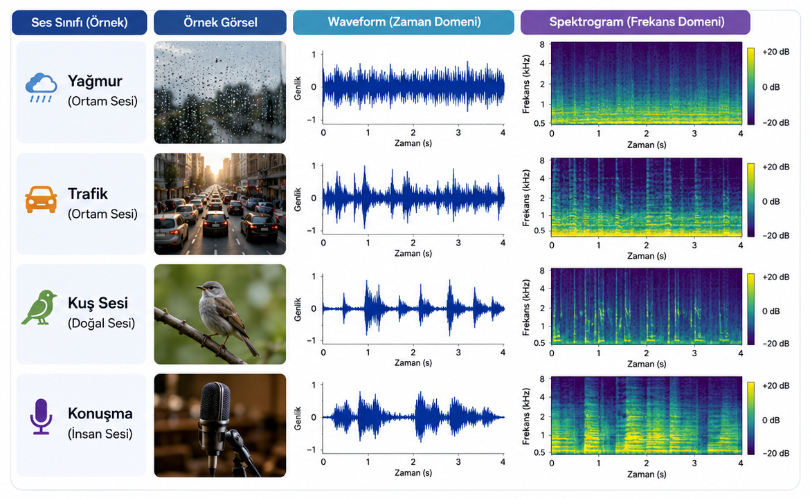


Ses verisi
Spektrogram (Zaman–Frekans)
Ses Kayıtları
Konuşma, müzik ve ortam sesleri
sayısal örneklerle kaydedilir.
Dalga biçimi / Spektrogram
Dalga biçimi → Genlik ve zaman
Spektrogram → Zaman, frekans ve güç
Notes:
Dalga biçimi genliğin zamana göre değişimini gösterir. Spektrogram frekans bileşenlerinin gücünü zaman ve frekansa göre gösterir. Kaynak görsel temsili ses örnekleri içerir; kaynak ses dosyaları bulunmadığı için ölçülmüş sonuç olarak kullanılmaz.
Kaynaklar:
https://docs.scipy.org/doc/scipy/reference/generated/scipy.signal.spectrogram.html

Slide 13
Bir Veri Setini Tanıma: İlk Sorular
Boyut
Kaç satır ve sütun var?
Tür ve birim
Sayısal mı, kategorik mi? Birimler tutarlı mı?
Eksik ve yinelenen kayıt
Bilinmeyen veya tekrarlı değer var mı?
Değer aralıkları
Beklenmedik veya mantıksız değer var mı?
Notes:
Örneğimizde kimlik dahil 5 satır, 6 sütun vardır. Bir hedef fiyat eksiktir. Alan m², fiyat bin TL, yaş yıl birimindedir. Yinelenen kayıt, birim ve kapsam kontrolleri yalnızca boş hücre kontrolünden farklıdır.

Slide 14
Örnek veri seti: Ev fiyatları
Ev ID | Yaş (yıl) | Alan (m²) | Oda sayısı | Şehir | Fiyat (bin TL)
Ev 1 | 5 | 120 | 3 | Kayseri | 1.850
Ev 2 | 30 | 85 | 2 | Ankara | Eksik
Ev 3 | 12 | 145 | 4 | İstanbul | 3.100
Ev 4 | 8 | 95 | 2 | Kayseri | 1.650
Ev 5 | 40 | 210 | 5 | İstanbul | 9.800
Temsili veri seti. Ev 2’nin fiyatı bilinmiyor.
Her satır bir ev, her sütun bir değişken. 1.850 bin TL = 1.850.000 TL.
Notes:
Veriler eğitim amacıyla hazırlanmış temsili kayıtlardır. Birimler: yaş yıl, alan m², fiyat bin TL. Ev ID kayıt kimliğidir. Yaş tam yıl olarak kaydedilmiştir. Ev 2’nin hedef fiyatı eksiktir.

Slide 15

Değişkenleri Tanıma
Her sütun bir değişkeni temsil eder. Tahmin sorumuz: Evin fiyatı nedir?
Yaş (yıl)
Tam yıl olarak kayıtlı
Alan (m²)
Sayısal / sürekli
Hedef → Fiyat
Girdiler → Yaş, alan, oda sayısı, şehir
Model bu girdilerle fiyatı tahmin eder.
Oda sayısı
Sayısal / kesikli
Şehir
Kategorik / nominal
Ev ID → Kayıt kimliği
Bu örnekte model girdisi değildir.
Notes:
Veri türü ve modeldeki rol birbirinden farklıdır. Fiyat sayısal bir değişkendir ve bu tahmin probleminde hedef rolündedir. Yaş kavramsal olarak süreyi ölçer; bu veri setinde tam yıl hassasiyetinde kaydedilmiştir.

Slide 16

Eksik değerleri fark etme
Eksik değer, bilinmeyen değerdir. Sıfırla aynı anlamı taşımaz.
Ev | m² | Oda | Fiyat (bin TL)
Ev 1 | 120 | 3 | 1.850
Ev 2 | 85 | 2 | Eksik
Ev 3 | 145 | 4 | 3.100
Neden Eksik Olabilir?
Veri girilmemiş olabilir
Değer ölçülememiş olabilir
Kayıt sırasında kaybolmuş olabilir
Notes:
Bu örnekte eksik olan hedef fiyat Ev 2’ye aittir. Fiyatı bilinmeyen kayıt fiyat istatistiklerinden ve alan–fiyat grafiğinden çıkarılır. Hedefi ortalamayla doldurmak gerçek etiket üretmez; bu kayıtla tahmin doğruluğu ölçülmez.

Slide 17
Aykırı değerleri inceleme
Ev 5: 9.800 bin TL
Diğer evlerden belirgin biçimde yüksek.
Önce nedenini araştırırız.
Gerçek mi?
Hata mı?
Lüks bir villa olabilir
Veri girişi yanlış yapılmış olabilir
Aykırı değer otomatik olarak silinmez.
Ev 2’nin fiyatı bilinmediği için grafikte yer almıyor.
Notes:
Bilinen fiyatlar Ev1=1850, Ev3=3100, Ev4=1650, Ev5=9800 bin TL. Ev2 sıfır fiyatlı ev değildir. Birim, kayıt kaynağı ve gerçek konut özellikleri kontrol edilir. Görsel olarak farklı bir kayıt bulmak, onu veri hatası olarak ilan etmek için yeterli değildir.

Slide 18
Ortalama / Medyan / Mod
Merkezi eğilim ölçüleri, veri setinin "tipik" değerini özetler. Ancak her birinin güçlü ve zayıf yönleri vardır.
📊 Ortalama
📍 Medyan
🔁 Mod
Tüm değerlerin toplamı ÷ eleman sayısı
Zayıf yön: Aykırı değerden kolayca etkilenir.
Sıralandığında ortadaki değer
Güçlü yön: Aykırı değerden daha
az etkilenir.
En sık tekrarlanan değer
Kullanım alanı: Kategorik veriler için uygundur.

Slide 19
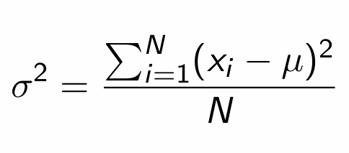
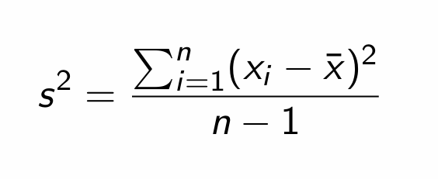
Varyans ve standart sapma
Yayılım, değerlerin ortalamadan ne kadar uzaklaştığını anlatır.
Evren varyansı
Örneklem varyansı
Standart sapma: Varyansın karekökü
Veriyle aynı birimdedir. Fiyat için: bin TL
Aynı ortalama, farklı yayılım
Örneklem std. sapma: s = 1 (3, 4, 5) ve s = 4 (0, 4, 8)
Notes:
Sol formül evren varyansı, sağ formül örneklem varyansı tahminidir. μ evren ortalaması, x̄ örneklem ortalaması, N evren büyüklüğü, n örneklem büyüklüğüdür. Standart sapma varyansın kareköküdür. Varyansın birimi (bin TL)², standart sapmanın birimi bin TL’dir. Sağdaki temsili serilerin her ikisinin ortalaması4: düşük yayılım3,4,5; yüksek yayılım0,4,8. Aykırı değerler her iki ölçüyü de etkiler.
Kaynaklar:
https://www.itl.nist.gov/div898/handbook/eda/section3/eda356.htm

Slide 20



Kovaryans: Birlikte değişim
İki sayısal değişkenin birlikte değişiminin yönünü özetler.
Pozitif Kovaryans
Aynı yönde değişme eğilimi
Negatif Kovaryans
Ters yönde değişme eğilimi
Sıfır kovaryans
Doğrusal birlikte değişim yok.
Başka tür ilişkiler olabilir.
4 tam kayıt. Ev 2’nin fiyatı eksik.
Notes:
Noktalar tam kayıtlardır: Ev1=(120,1850), Ev3=(145,3100), Ev4=(95,1650), Ev5=(210,9800). Kovaryansın büyüklüğü birimlere bağlıdır; sayısal olarak sıfıra yakın olması tek başına ilişki gücü değerlendirmesi değildir. Sıfır kovaryans bütün ilişki türlerinin yokluğu veya bağımsızlık anlamına gelmez.

Slide 21
Pearson korelasyonu
Doğrusal ilişkinin yönünü ve gücünü özetler. Birimsizdir; −1 ile +1 arasındadır.
+1
0
−1
Pozitif doğrusal
Doğrusal ilişki yok
Negatif doğrusal
Birlikte artarlar.
Eğrisel ilişki olabilir.
Ters yönde değişirler.
Korelasyon, nedensellik kanıtı değildir.
Notes:
Pearson korelasyonu doğrusal ilişkiyi özetler. +1 ve −1 tam doğrusal ilişkilerdir; −1 ters orantı anlamına gelmez. Orta grafik y=(x−3)² ilişkisini gösterir ve Pearson r sıfırdır; eğrisel ilişki vardır. Değişkenlerden biri sabitse Pearson korelasyonu tanımsızdır.
Kaynaklar:
https://docs.scipy.org/doc/scipy/reference/generated/scipy.stats.pearsonr.html

Slide 22
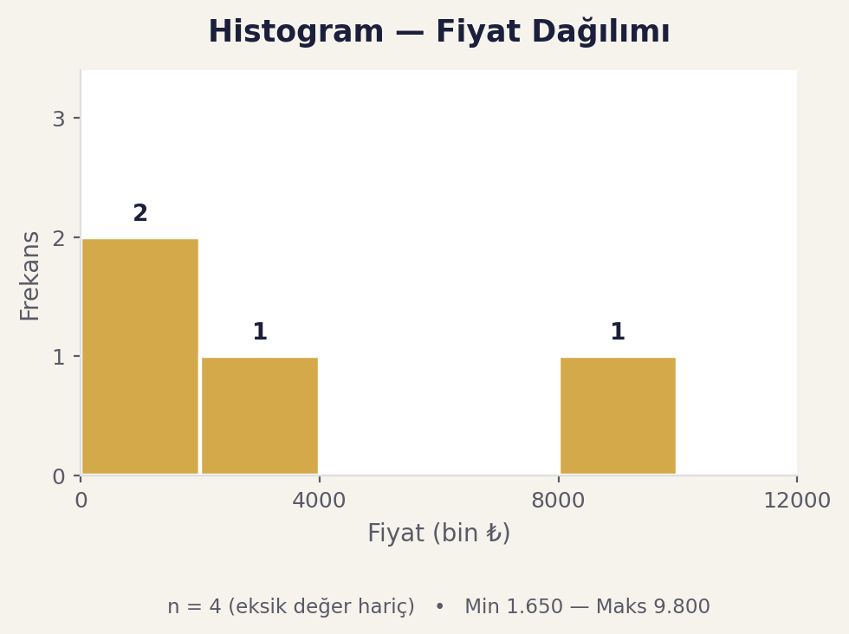
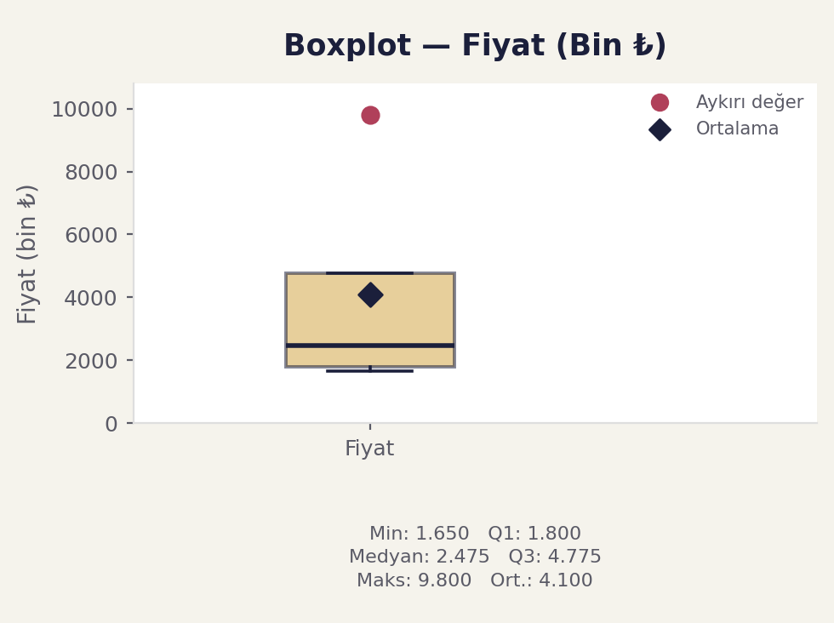
Keşifsel veri analizi: Grafik seçimi
EDA: Veriyi tanıma, özet istatistikler ve görselleştirme
Histogram
Scatter Plot
Boxplot
Sayısal değerler hangi aralıklarda yoğunlaşıyor?
İki sayısal değişkenin birlikte değişimini gösterir.
Medyanı, çeyrekleri ve olası aykırı değerleri gösterir.
Notes:
Histogramdaki fiyatlar dört bilinen kayıttır. Saçılım grafiği de dört tam çifti kullanır; eksik fiyat sıfır noktasına dönüştürülmez. Kaynak kutu grafiği korunmuştur: medyan2475, ortalama4100, doğrusal ara değerleme ile Q1=1800, Q3=4775. 1,5×IQR kuralında9800 olası aykırı gözlemdir; kural veri hatası teşhisi koymaz. Çeyrek hesaplama yöntemleri farklı sonuçlar verebilir.

Slide 23
Mini uygulama: 5 ev, 4 soru
Değişkenleri ayır
Girdiler, hedef ve kimlik hangileri?
Eksik değeri bul
Hangi evin hangi değeri bilinmiyor?
Fiyatları özetle
Ortalama ve medyanı hesapla.
Grafik seç
Alan–fiyat ilişkisini nasıl gösterirsin?
Notes:
Yanıtlar: Girdiler yaş, alan, oda sayısı ve şehir; hedef fiyat; kimlik Ev ID. Ev2’nin fiyatı eksik. Bilinen dört fiyatın ortalaması4100, medyanı2475 bin TL. Alan–fiyat için dört tam çiftten oluşan saçılım grafiği kullanılır. Ev5’in9800 bin TL fiyatı için birim, kayıt ve gerçek konut özellikleri araştırılır. Python başlangıcı: df.info(); df.isna().sum(); df["fiyat_bin_tl"].agg(["mean","median"]).

